Slide 1
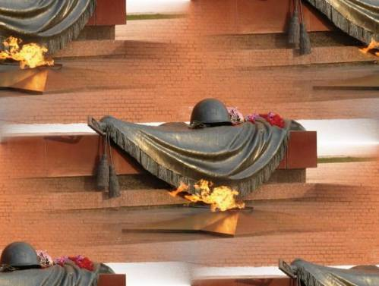
Память высеченная
в камне
Библиотечный урок
подготовила
педагог-библиотекарь
ТМК ОУ «ДСШ №1» Хмельницкая Светлана Андреевна

Slide 2
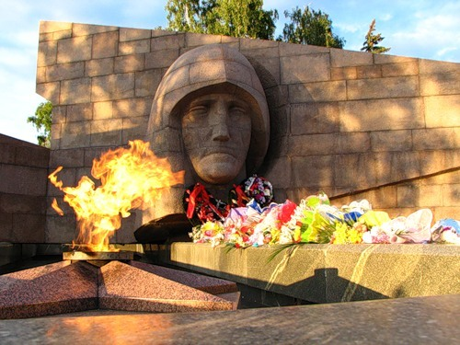
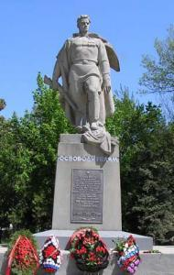
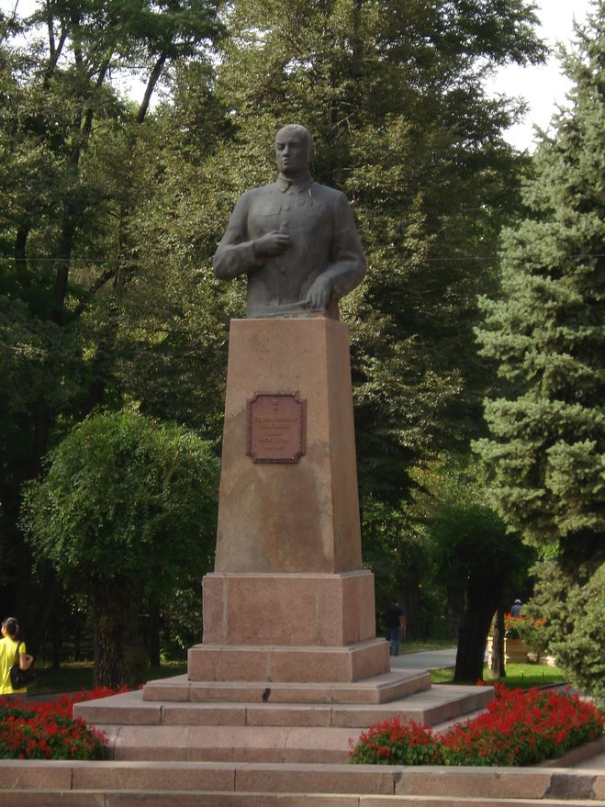
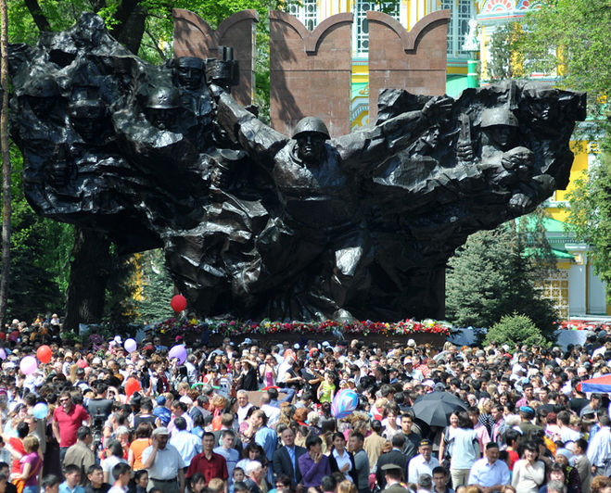

Slide 3
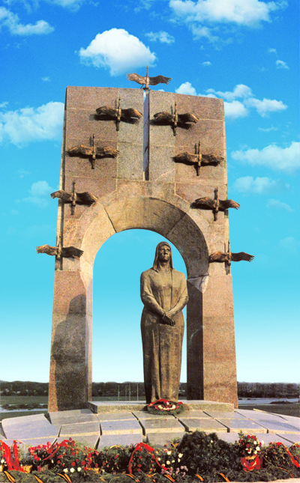
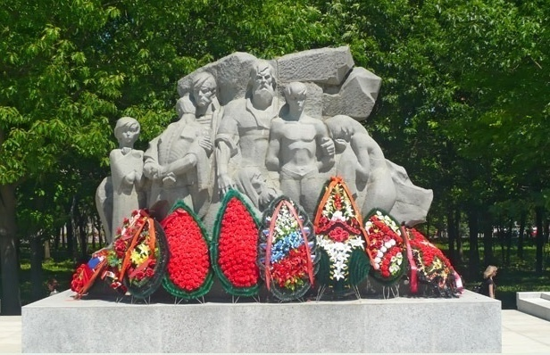
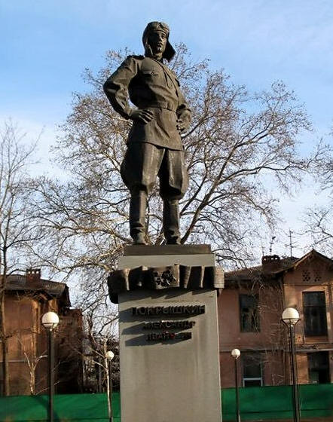

Slide 4
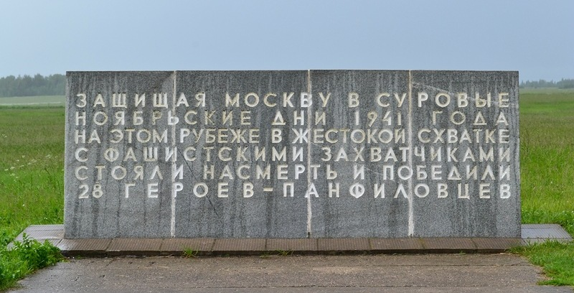
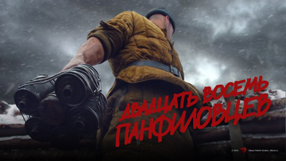
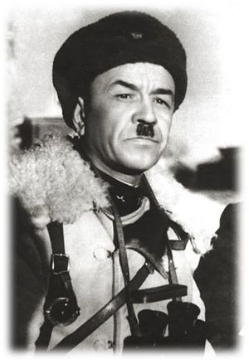
ДУБОСЕКОВО

Slide 5
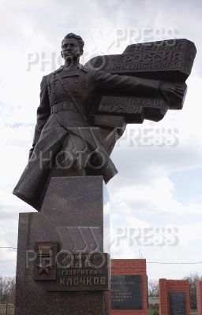
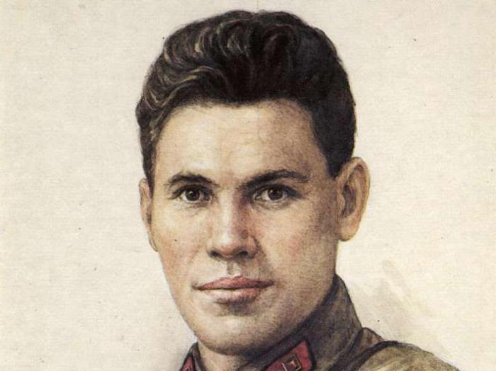
Комиссар роты Василий Клочков, вошедший в историю благодаря легендарным словам: «Велика Россия, а отступать некуда. Позади – Москва».
Памятник В.Г. Клочкову на родине, в с.Синодском, открыт 9 мая 1962г., скульптор В.Исаев

Slide 6
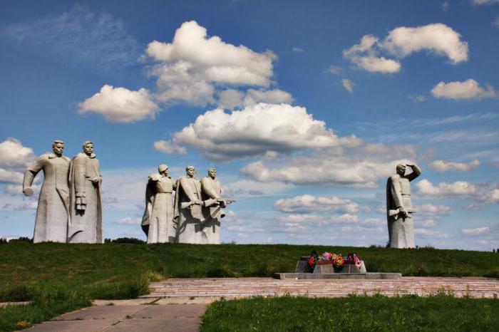
ПОДВИГ 28 ПАНФИЛОВЦЕВ —
НЕ ЛЕГЕНДА ВОЙНЫ, А ЕЁ БЕССМЕРТНАЯ БЫЛЬ

Slide 7
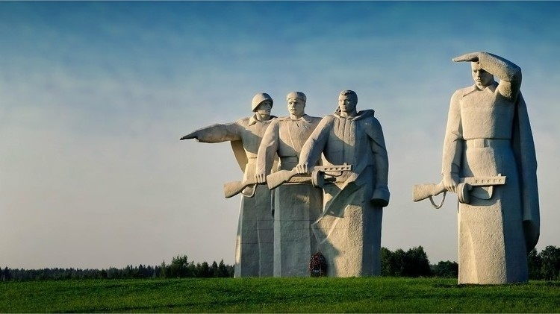
ПОЛНЫЙ СПИСОК ДЕЙСТВИТЕЛЬНЫХ УЧАСТНИКОВ ЛЕГЕНДАРНОГО БОЯ(в алфавитном порядке):
1. Ананьев Николай Яковлевич 2. Безродных Григорий Михеевич 3. Белашев Николай Никанорович 4. Бондаренко Яков Александрович 5. Васильев Илларион Романович 6. Добробабин Иван Евстафьевич 7. Дутов Пётр Данилович 8. Емцов Пётр Кузьмич 9. Есебулатов (Есибулатов) Нурсутбай (Нурсултан) 10. Калейников Дмитрий Митрофанович 11. Клочков Василий Георгиевич 12. Кожубергенов Даниил Александрович 13. Конкин Григорий Ефимович 14. Косаев (Касаев) Аликбай (Алмембай) 15. Крючков Абрам Иванович 16. Максимов Николай Гордеевич 17. Митин Гавриил Степанович 18. Митченко Никита Андреевич 19. Москаленко Иван Васильевич 20. Натаров Иван Моисеевич 21. Петренко Григорий Алексеевич 22. Сенгирбаев Мусабек 23. Тимофеев Дмитрий Фомич 24. Трофимов Николай Игнатьевич 25. Шадрин Иван Демидович 26. Шемякин Григорий Мелентьевич 27. Шепетков Иван Алексеевич 28. Шопоков Дуйшенкул

Slide 8
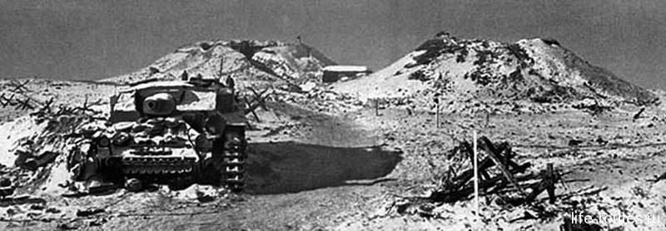
СТАЛИНГРАД
Мамаев курган во времена Великой Отечественной войны

Slide 10
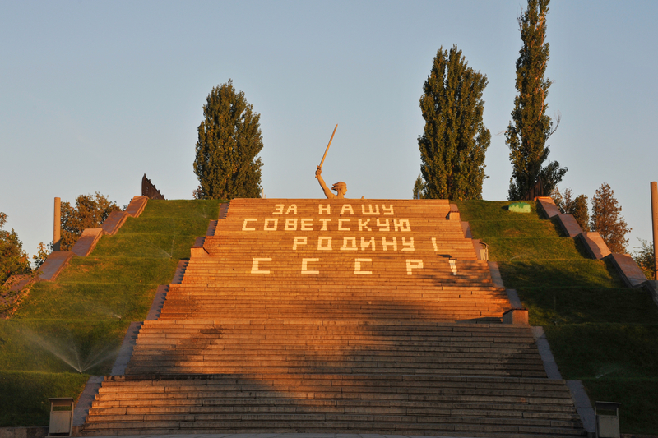
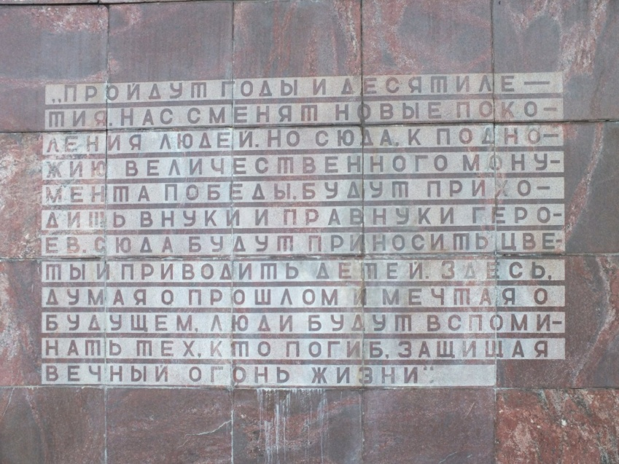
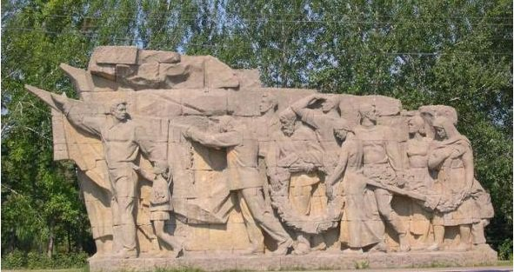
Отсюда начинается восхождение на великий Мамаев курган.

Slide 11
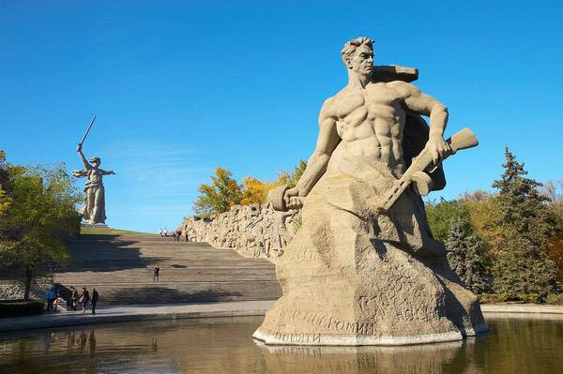
Скульптура "Стоять насмерть"

Slide 12
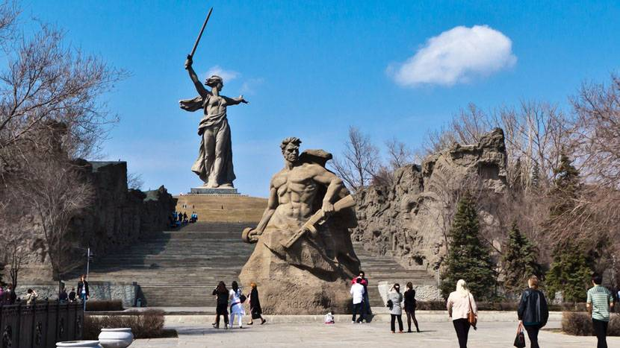

Slide 13
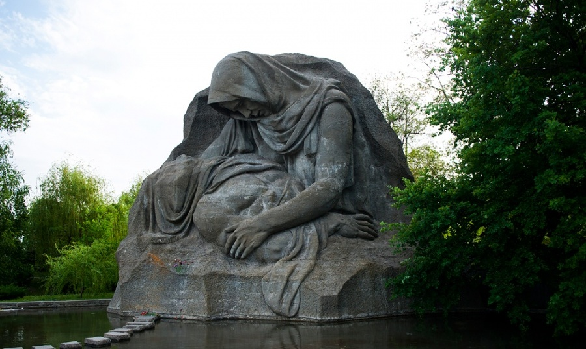

Slide 14
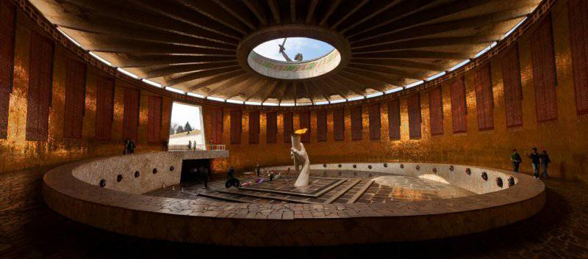
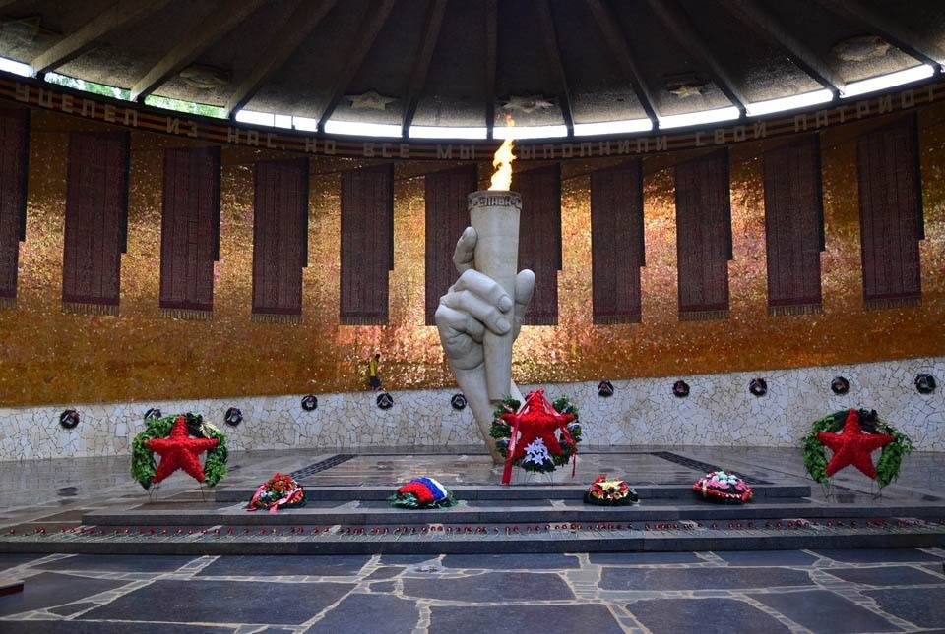
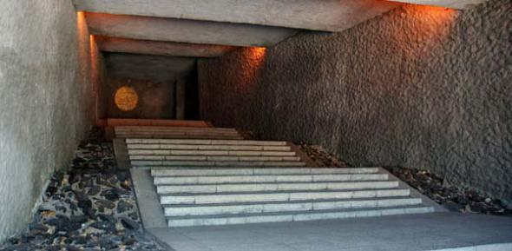
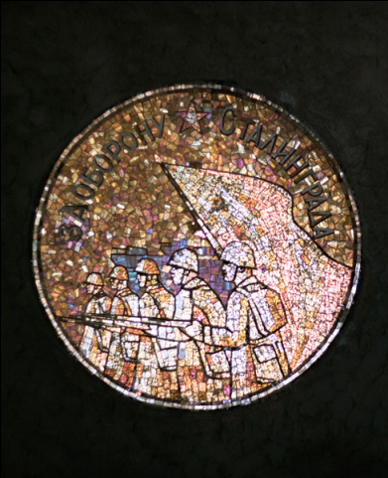
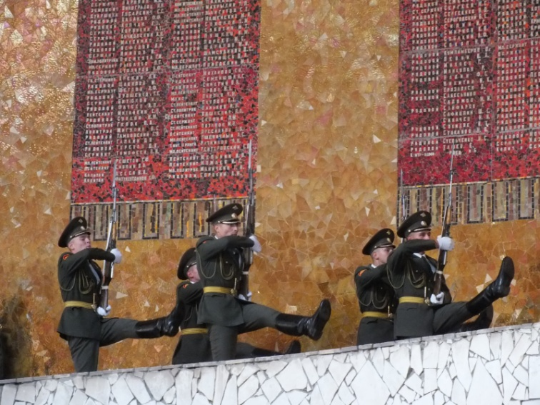
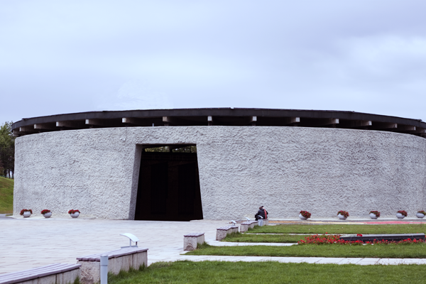
Зал воинской славы

Slide 15
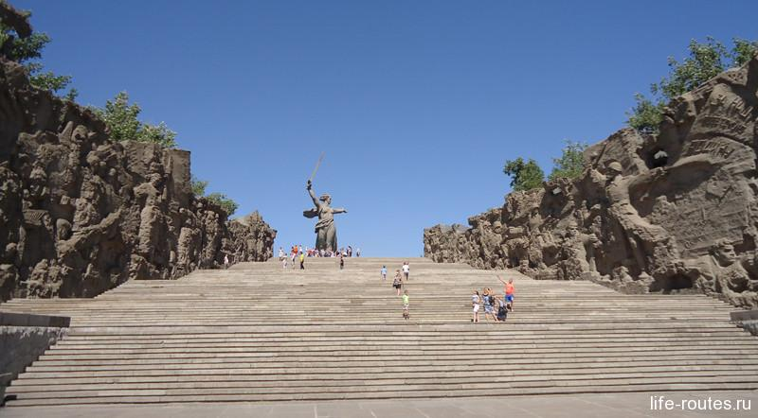
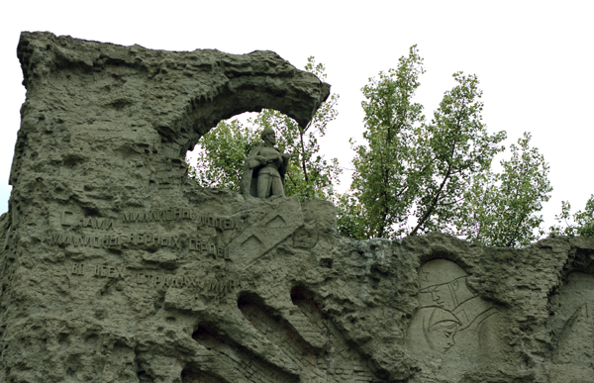
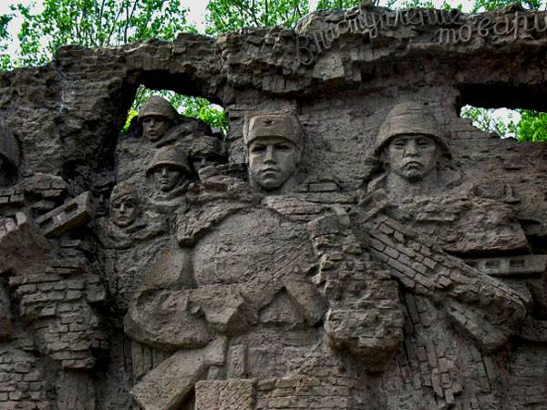
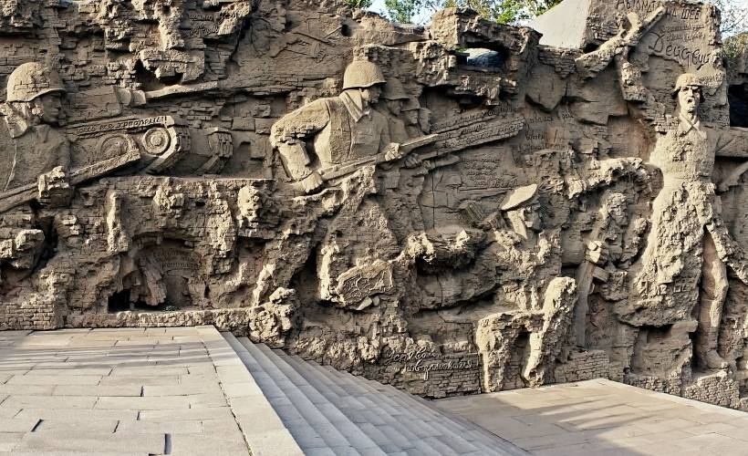
Стены-руины

Slide 16
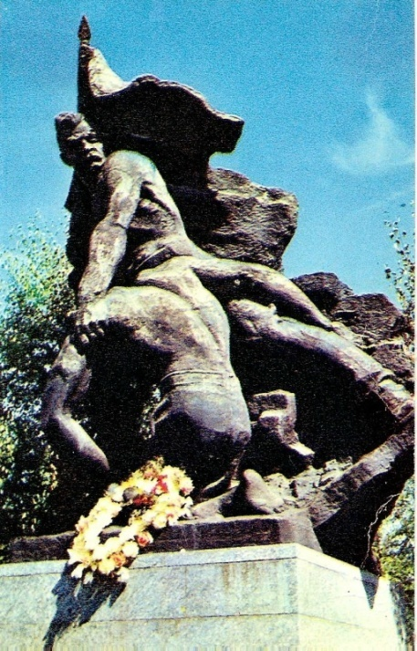
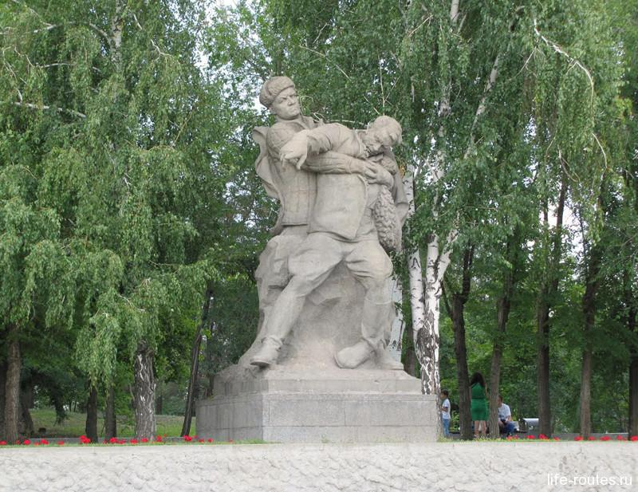
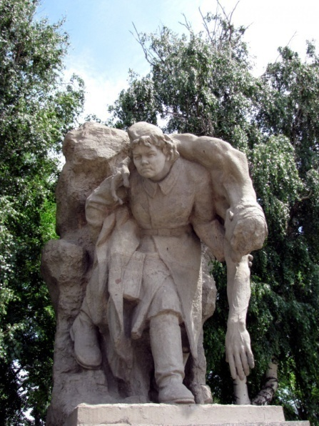
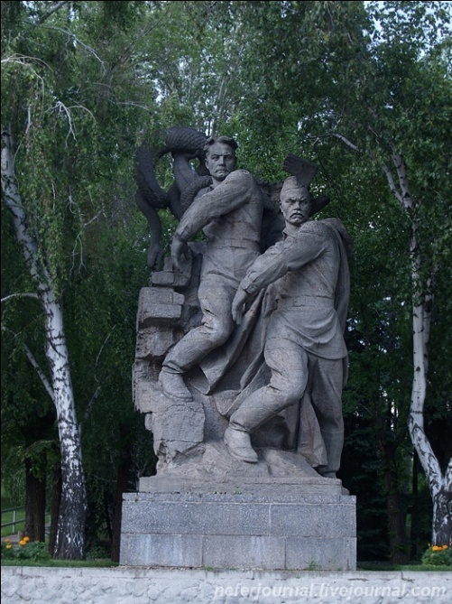
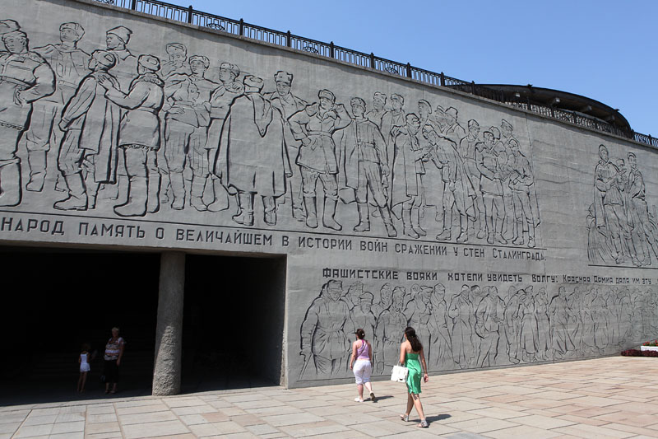
Площадь героев

Slide 17
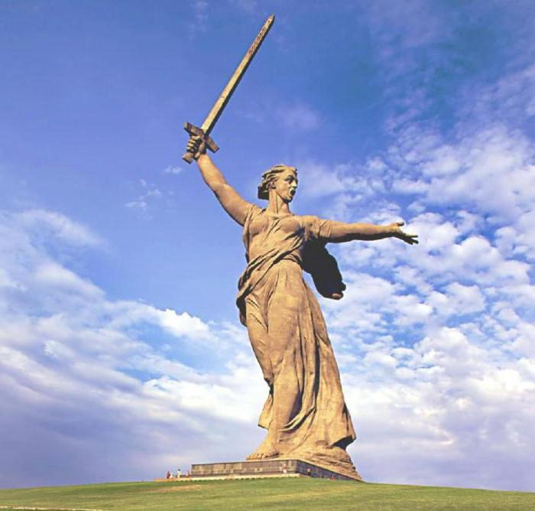
Родина-мать. Работа скульптора Е. В. Вучетича и инженера Н. В. Никитина представляет собой многометровую фигуру женщины, шагнувшей вперёд с поднятым мечом. Статуя является аллегорическим образом Родины, зовущей своих сыновей на битву с врагом.
Одна из самых высоких статуй мира.

Slide 18
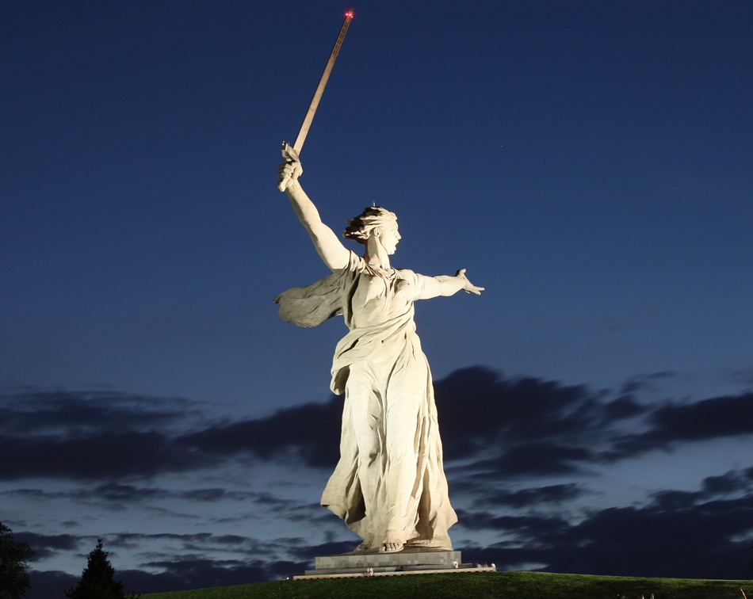
Меч длиной 33 метра
Монумент Родина-мать - композиционный центр памятника-ансамбля «Героям Сталинградской битвы» на Мамаевом кургане в Сталинграде (Волгограде).

Slide 19
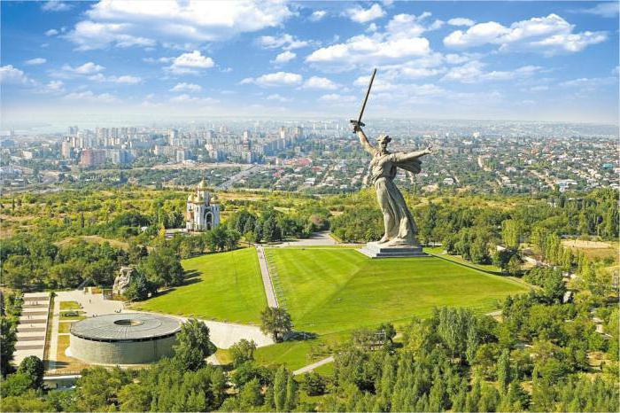
Родина-мать. Мамаев курган.
Город Волгоград(Сталинград)

Slide 20
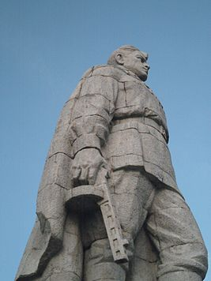
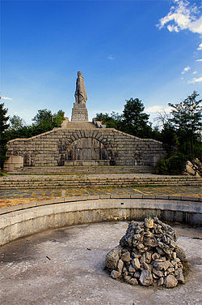
ПЛОВДИВ
Стоит над горою Алёша
В Болгарии русский солдат

Slide 21
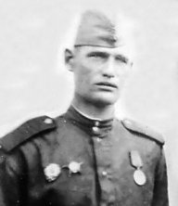
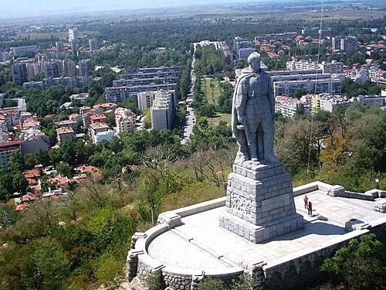
Скурлатов Алексей Иванович
30.03.1922 – 3.11.2013
Фронтовой разведчик и связист,
прообраз «Алеши» – памятника советскому воину-освободителю в г. Пловдив (Болгария)
Памятник Алеше - символ героизма и мужества советских солдат, а также благодарности освобожденной Европы

Slide 22
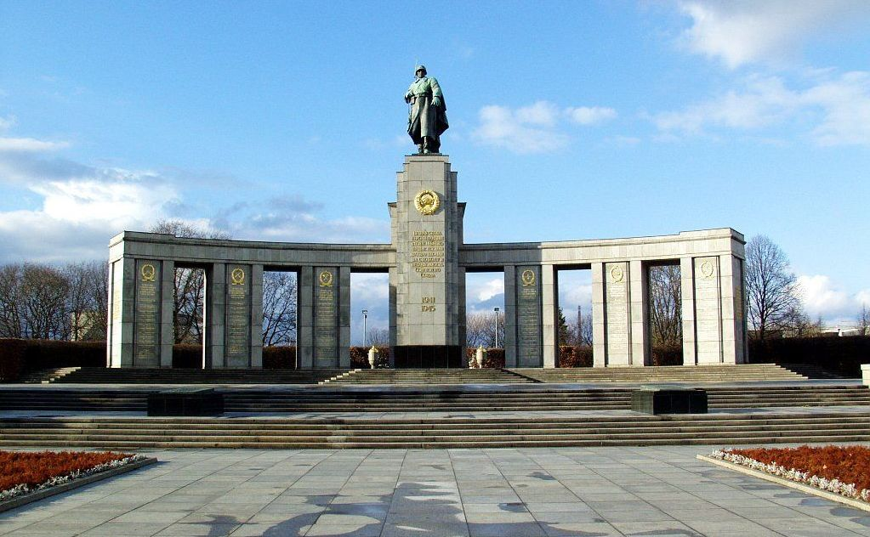
БЕРЛИН
В центре Берлина находится Мемориал Русскому воину. Он был возведён в кратчайшие сроки в ноябре 1945г

Slide 23
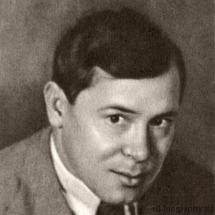
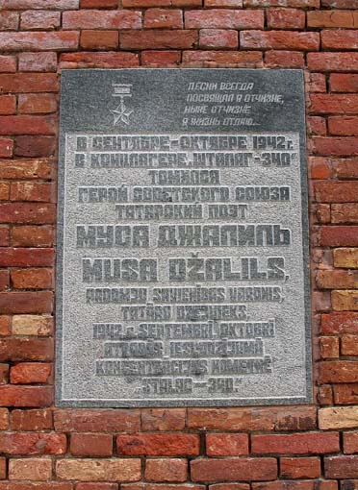
Герой Советского Союза
Муса Джалиль
(Муса Мустафович Залилов)
(1906 – 1944)
поэт, военный корреспондент.
С 1942 года узник концлагеря Шпандау.

Slide 24
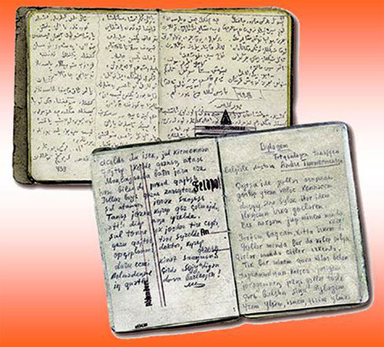
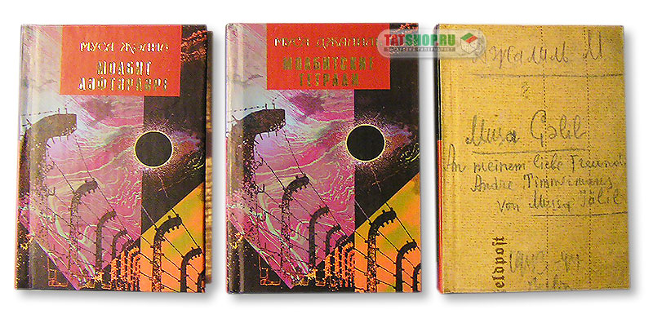
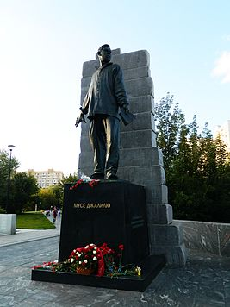
«Моабитские тетради» Джалиля вошли в список тех книг, которые создавались в нечеловеческих условиях и остались для нас
Казань
Москва

Slide 25
Та самая гильотина в тюрьме Плётцензее, какой ее увидели освободившие Берлин советские войска
Берлин, Моабит, Плётцензее
Музей тюрьмы Плётцензее в Берлине — мемориал жертвам нацизма в Германии В 1952 г. по распоряжению Сената Берлина на том месте, где во времена Третьего рейха было казнено более 1800 человек, был создан мемориал. Перед зданием, где проводились казни, возведена мемориальная стела с надписью «Жертвам гитлеровской диктатуры 1933—1945 гг.».

Slide 26
У входа в мемориал установлена памятник скорбящей Родине-матери. Памятник небольшой и не внушающий такого благоговения, как, например, памятник на Мамаевом кургане, но вид склонившейся в полупоклоне, опустившейся, как на могиле погибшего сына, на одно колено женщины вызывает не менее сильные чувства.

Slide 27
Трептов-Парк
Перед знаменами преклонили колена бронзовые фигуры советских воинов. Молодой солдат и пожилой ветеран крепко сжимают в руках автоматы. Они словно дают клятву высоко держать славу советского оружия, славу знамен, пронесенных от Волгограда до Берлина.

Slide 28
Берлин. Трептов парк
Братские могилы.

Slide 29
Воин-освободитель
Берлин
Трептов-парк

